Slide 1
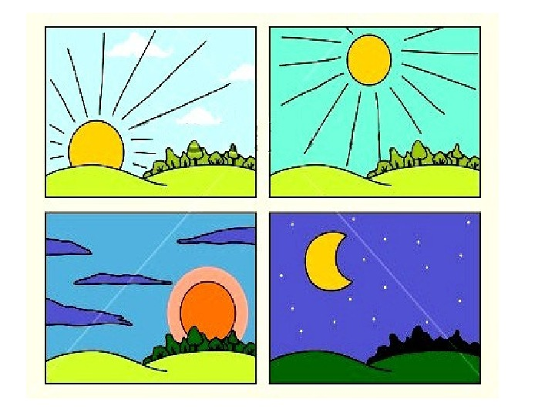
Интерактивная игра
Части суток

Slide 2
Узнай часть суток по расположению солнца. Выбери картинку и нажми на неё. Если задание выполнишь правильно, то картинка увеличиться и ты услышишь аплодисменты. Если допустишь ошибку – картинка исчезнет.

Slide 3
Покажи, где утро?

Slide 4
Покажи, где день?

Slide 5
Покажи, где вечер?

Slide 6
Покажи, где ночь?

Slide 7
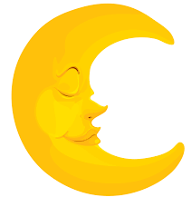
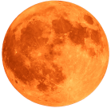
Выложи соответствующие предметы на листы с частями суток.

Slide 8
Найди нужные картинки, которые соответствуют частям суток

Slide 9
УТРО

Slide 10
ДЕНЬ

Slide 11
ВЕЧЕР

Slide 12
НОЧЬ

Slide 13
Молодец

